Slide 1
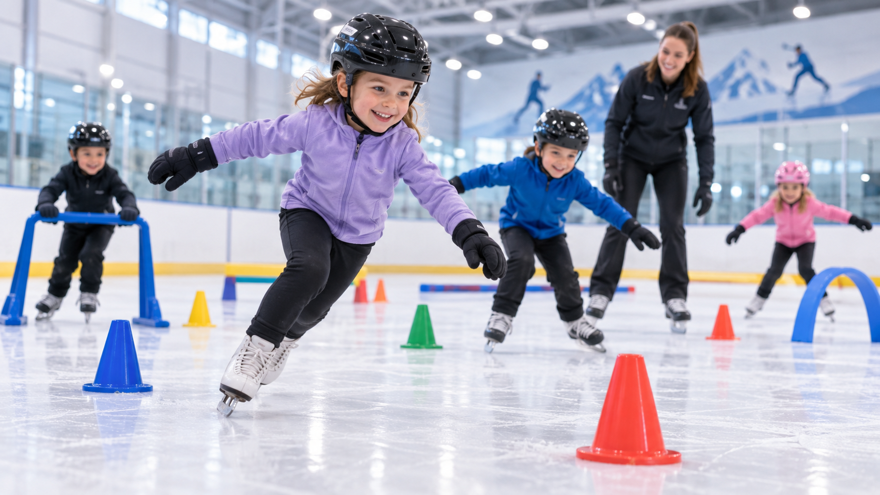

PATINAGE
LAVAL
RENCONTRE DES PARENTS
Patinage
Plus
Apprendre. Progresser.
S’amuser.
SAISON 2026–2027
Équipe · Équipement · Cheminement · Vie de club
Visuel d’illustration
Notes:
Couverture de la V2. Le visuel de cours est une illustration générée de la V1; ce n’est pas une photographie de Patinage Laval. Aucun nom ni rôle individuel n’est attribué aux personnes représentées.
Références consultées le 20 septembre 2026 :

Slide 2






PATINAGE
LAVAL
VOS REPÈRES
Tout ce qu’il faut pour bien commencer
Six repères pour accompagner votre enfant pendant la saison.
01
02
03
L’équipe et les cours
Le bon équipement
Les progrès
Qui accompagne votre enfant et comment se déroule une séance.
Patins, casque, vêtements et laçage : les bons réflexes.
Évaluations, rubans et écussons, au rythme de chaque patineur.
04
05
06
Le cheminement
La vie de club
Les communications
DLT, STAR, PP Élite, cours privés et patinage synchronisé.
Thématiques, photos de groupe, festival amical et revue sur glace.
Où lire les avis importants et à qui poser vos questions.
Rencontre des parents / Patinage Plus
2026–2027 · V2
02
Notes:
Source interne : Présentation PP informations_2026.pptx, modèle fourni par la cliente (texte et aperçus consultés dans la bibliothèque de fichiers). Sommaire réécrit et regroupé, sans modification des règles du club.
Références consultées le 20 septembre 2026 :

Slide 3


PATINAGE
LAVAL
LE PROGRAMME
Patinage Plus : des bases pour tous les sports de glace
Des cours de groupe, six étapes et le plaisir de bouger.
Équilibre, maîtrise, agilité
Trois familles d’habiletés pour développer les bases du patinage.
Une équipe formée
Des entraîneurs professionnels formés au PNCE, appuyés par des assistants de programme.
Des apprentissages actifs
Circuits, matériel pédagogique, musique et encouragements, au rythme de chaque enfant.
Illustration de cours
Source : Patinage Laval — Fonctionnement
Rencontre des parents / Patinage Plus
2026–2027 · V2
03
Notes:
Synthèse de la page officielle Fonctionnement. PNCE : Programme national de certification des entraîneurs. Le visuel est une illustration générée de la V1, pas une photographie du club.
Références consultées le 20 septembre 2026 :
https://patinagelaval.com/fonctionnement/

Slide 4
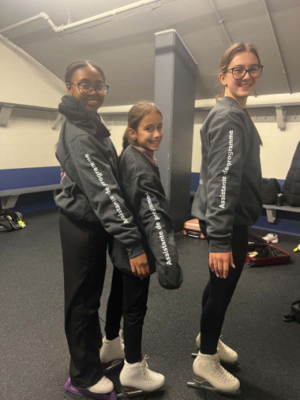


PATINAGE
LAVAL
L’ÉQUIPE
Une équipe pour accompagner votre enfant
Des rôles complémentaires, sur la glace et autour du groupe.
Les entraîneurs
Enseignent les habiletés, préparent les activités et évaluent la progression.
L’entraîneur-chef
Coordonne l’école, les groupes, les évaluations et les communications sur place.
Les assistantes de programme
Accueillent, encouragent et aident les enfants dans les activités, sous la supervision des entraîneurs.
Nos assistantes de programme
Rencontre des parents / Patinage Plus
2026–2027 · V2
04
Notes:
Source interne : Présentation PP informations_2026.pptx, modèle fourni par la cliente (texte et aperçus consultés dans la bibliothèque de fichiers). Photo réelle fournie dans ce fil : ae7eafe4-e4f8-4426-9b36-2395ab30bbee.png. Aucune retouche des personnes. La seconde photo des assistantes apparaît dans les aperçus du modèle, mais son fichier image n’est pas exploitable dans cet environnement; elle reste à réintégrer avec le PowerPoint initial.
Références consultées le 20 septembre 2026 :
https://patinagelaval.com/fonctionnement/

Slide 5
PATINAGE
LAVAL
L’ÉQUIPE
Les entraîneurs-chefs, école par école
Repérez d’abord l’école, puis le jour et le groupe.
Yvon-Chartrand
Martin-Saint-Louis
Lucerne
VENDREDI
VENDREDI ET SAMEDI
SAMEDI
PP
Vendredi · PP / PPA
PP
Camille Duquay-Jobin
Laurence Pollak-Paradis
Mélissa Mazile
PPA
Samedi · PP / PPA
PPA
Marie-Ève Gingras
Politimi Stamogiannos
Roxanne Jutras
Mike-Bossy
Saint-François
Autres programmes
SAMEDI
DIMANCHE
DÉVELOPPEMENT · ADULTES · STAR
PP
PP
Dév. mercredi
Laurence Bérubé
Vanessa D’Amico
Fitia Raharinaivo
Adultes jeudi
Fitia Raharinaivo
PP Élite
STAR G1
Morgane LB
Laurence Bérubé
STAR G2 / G3
Angel C
PP = Patinage Plus · PPA et les noms abrégés sont repris du modèle fourni.
Rencontre des parents / Patinage Plus
2026–2027 · V2
05
Notes:
Source interne : Présentation PP informations_2026.pptx, modèle fourni par la cliente (texte et aperçus consultés dans la bibliothèque de fichiers). Les 16 lignes d’affectation du modèle ont été conservées et regroupées en cinq écoles et un groupe Autres programmes. Le développement du mercredi et les adultes du jeudi ne sont rattachés à aucun aréna sans information explicite. Morgane LB et Angel C demeurent abrégés, comme dans le modèle. Orthographe de Politimi Stamogiannos et de Laurence Pollak-Paradis vérifiée dans le répertoire officiel. Vérifier les changements d’affectation avant diffusion.
Références consultées le 20 septembre 2026 :
https://patinagelaval.com/patinage-laval/a-propos-de/

Slide 6



PATINAGE
LAVAL
LE DÉROULEMENT
Une bonne séance commence avant d’entrer sur la glace
Arriver préparé permet de profiter pleinement du cours.
Avant
Vérifier l’équipement, attacher les patins et suivre les indications de l’équipe.
25 min
Pendant
d’avance environ
Participer aux activités et aux circuits adaptés au groupe et à ses besoins.
Le temps d’attacher les patins, de s’équiper et de rejoindre son groupe sans précipitation.
Après
Encourager les efforts et préparer le matériel pour le prochain cours.
Rencontre des parents / Patinage Plus
2026–2027 · V2
06
Notes:
Source interne : Présentation PP informations_2026.pptx, modèle fourni par la cliente (texte et aperçus consultés dans la bibliothèque de fichiers). Le délai d’environ 25 minutes provient de la V1 et du modèle. Les actions Avant/Pendant/Après constituent une reformulation pratique de la préparation, des circuits et de l’encouragement.
Références consultées le 20 septembre 2026 :

Slide 7
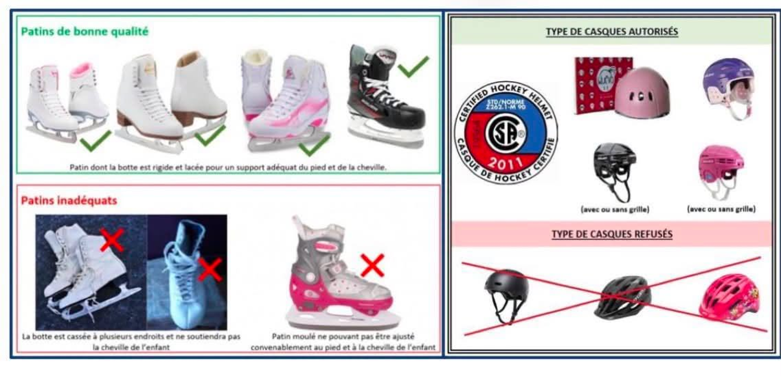



PATINAGE
LAVAL
L’ÉQUIPEMENT
Le bon matériel, à chaque cours
Des patins qui soutiennent la cheville et des vêtements adaptés à la glace.
À privilégier
À privilégier
À éviter
• Patins bien ajustés, qui soutiennent la cheville
• Casque de hockey homologué CSA
• Gants / mitaines et vêtements confortables
Patins
En bon état, à la bonne taille, avec un bon maintien.
Patins trop grands, abîmés ou qui soutiennent mal la cheville.
Casque
Casque de hockey homologué CSA et bien ajusté.
Casque de vélo, jeans et vêtements longs ou très amples.
Mains
Gants ou mitaines à doigts fermés.
À éviter
• Patins trop grands, usés ou cassés
• Casque de vélo ou casque non homologué pour la glace
• Jeans, vêtements longs ou très amples
Vêtements
Pantalon sport non évasé et chandail confortable.
Hors glace
Protège-lames rigides; linge pour sécher les lames.
Voir l’équipement conseillé
Exemples visuels de patins et casques recommandés / non recommandés
Visuel « bon / pas bon » du PowerPoint initial à réintégrer. Cette comparaison textuelle est provisoire.
Rencontre des parents / Patinage Plus
2026–2027 · V2
07
Notes:
Source interne : Présentation PP informations_2026.pptx, modèle fourni par la cliente (texte et aperçus consultés dans la bibliothèque de fichiers). L’image comparative originale est visible dans les aperçus du modèle mais ne peut pas être extraite comme fichier ici. Le tableau textuel provisoire ne remplace pas la demande de restituer cette image. L’image de casque générée dans la V1 a été retirée pour ne pas être présentée comme un exemple certifié. Le site précise que le casque est requis jusqu’à la réussite complète de l’étape 5; les consignes locales s’appliquent. Le refus du casque de vélo figure dans l’image d’origine du modèle.
Références consultées le 20 septembre 2026 :
https://patinagelaval.com/equipement/
https://patinagelaval.com/patinage-plus-2/

Slide 8


PATINAGE
LAVAL
L’ÉQUIPEMENT
Bien attacher les patins, en quatre étapes
Le bon équilibre : maintien de la cheville, flexion du genou et confort.
1
2
Les démonstrations
Bien placer le pied
Ajuster le laçage
Vidéos liées par Patinage Laval
Mettre le talon au fond de la botte.
Serrer progressivement du bas vers le haut.
Patin artistique
Patin de hockey
3
4
Vérifier le confort
Sécuriser les lacets
Guide d’équipement
Cliquez ou scannez
L’enfant doit pouvoir plier les genoux sans douleur.
Faire un double nœud et ranger les lacets.
Un patin trop serré ou trop lâche? Arrêtez et réajustez.
Rencontre des parents / Patinage Plus
2026–2027 · V2
08
Notes:
Source interne : Présentation PP informations_2026.pptx, modèle fourni par la cliente (texte et aperçus consultés dans la bibliothèque de fichiers). Le laçage est présenté en quatre étapes pratiques reprises du contenu de la V1. Les liens vidéo ont été corrigés : ils pointent vers les vidéos effectivement liées par la page officielle Équipement, plutôt que vers les anciens liens Shorts de la V1. Le contenu YouTube n’a pas pu être visionné dans cet environnement; le club est la source de référencement.
Références consultées le 20 septembre 2026 :
https://patinagelaval.com/equipement/
https://www.youtube.com/watch?v=wkdngzus6QQ
https://www.youtube.com/watch?v=AMzjyPR3SvM

Slide 9



PATINAGE
LAVAL
LES ÉVALUATIONS
Chaque patineur progresse à son rythme
Les rubans et les écussons soulignent les apprentissages et la participation.
Quand?
Sur quoi?
Que retenir?
Les dates sont choisies par l’entraîneur-chef. Les évaluations peuvent être individuelles ou en groupe.
Les habiletés prévues par Patinage Canada : équilibre, maîtrise et agilité.
Certains niveaux prennent plus de temps. L’absence de ruban ne signifie pas une absence de progrès.
On célèbre l’effort, l’autonomie et le plaisir de revenir.
Rencontre des parents / Patinage Plus
2026–2027 · V2
09
Notes:
Source interne : Présentation PP informations_2026.pptx, modèle fourni par la cliente (texte et aperçus consultés dans la bibliothèque de fichiers). Les règles d’évaluation, la progression individuelle et le message aux parents sont issus du modèle. Les trois catégories d’habiletés sont également décrites sur le site officiel.
Références consultées le 20 septembre 2026 :
https://patinagelaval.com/fonctionnement/

Slide 10


PATINAGE
LAVAL
LE CHEMINEMENT
Après les premières bases : plusieurs voies possibles
Le choix dépend du niveau, de l’âge, de la motivation et des objectifs du patineur.
1–2
PATINAGE PLUS
3–4
PATINAGE PLUS
5–6
PATINAGE PLUS
Les premières bases
La confiance se développe
Vers plus d’autonomie
STAR et cours privés
PP Élite et développement
Patinage synchronisé
Poursuivre les apprentissages en patinage artistique, à son rythme.
Découvrir un entraînement plus soutenu, selon l’intérêt et l’admissibilité.
Découvrir le plaisir de patiner et de progresser ensemble.
Des possibilités à explorer avec l’entraîneur, pas une course vers un seul parcours.
Rencontre des parents / Patinage Plus
2026–2027 · V2
10
Notes:
Source interne : Présentation PP informations_2026.pptx, modèle fourni par la cliente (texte et aperçus consultés dans la bibliothèque de fichiers). Schéma simplifié et non obligatoire. Les étapes 1–6 sont celles de Patinage Plus. STAR, les cours privés, le développement et le patinage synchronisé ne sont pas présentés comme une séquence obligatoire ou une admissibilité automatique. Les inscriptions et critères de chaque programme sont à vérifier.
Références consultées le 20 septembre 2026 :
https://patinagelaval.com/fonctionnement/
https://patinagelaval.com/https-patinagelaval-com-developpement-individuel-et-pp-elite-developpement-individuel-et-pp-elite/
https://patinagelaval.com/pp-synchro/
https://patinagelaval.com/patinage-laval/a-propos-de/

Slide 11



PATINAGE
LAVAL
PATINAGE CANADA
Le DLT : se développer et patiner pour la vie
Développement à long terme — le cadre de Patinage Canada, aussi appelé Skate Canada.
Le plaisir
Le rythme personnel
La personne entière
Entretenir l’envie de revenir sur la glace.
Adapter les attentes à la croissance et à la maturité.
Développer les habiletés physiques, mentales, émotionnelles et sociales.
Pour les parents : encourager l’effort, soutenir l’enfant et dialoguer avec l’entraîneur.
Comprendre le DLT
Guide des parents et tuteurs
Source : Patinage Canada — Développement à long terme et guide des parents/tuteurs
Rencontre des parents / Patinage Plus
2026–2027 · V2
11
Notes:
Le DLT est un cadre de développement, non un cours additionnel à acheter. Il reconnaît les différences de rythme d’apprentissage et de maturation et soutient la participation durable, les parcours STAR et la voie d’accès au podium. La diapositive ne propose ni échéancier uniforme ni promesse de niveau à un âge donné. Le message aux parents est une synthèse pratique du guide.
Références consultées le 20 septembre 2026 :
https://skatecanada.ca/fr/notre-communaute/athletes/developpement-long-terme/
https://skatecanada.ca/wp-content/uploads/2025/03/LTD_ParentsGuideFR.pdf

Slide 12
PATINAGE
LAVAL
LE DÉVELOPPEMENT
PP Élite / Développement
Un programme à discuter avec l’entraîneur selon l’intérêt et le développement de l’enfant.
C’est quoi?
But
2 cours / semaine
Développer la passion et l’engagement,
et donner le goût de la compétition.
+ hors-glace
Mercredi et samedi
PERSPECTIVES DE PROGRESSION
Entraîneurs avec une expérience
compétitive de haut niveau
Développement
Pré-compétition
Relève /
Sport-Études
Admissibilité
Filles : 7 ans et moins
Garçons : 8 ans et moins
Âge au 1er juillet 2026
Rencontre des parents / Patinage Plus
2026–2027 · V2
12
Notes:
PP Élite / Développement
C’est quoi?
Deux cours par semaine, auxquels s’ajoute le hors-glace.
Entraîneurs avec une expérience compétitive de haut niveau.
But
Développer la passion et l’engagement, et donner le goût de la compétition.
Perspectives : développement, pré-compétition, compétition / Sport-Études.
Informations de fonctionnement et objectifs fournis par l’utilisateur pour cette mise à jour.
Jours de cours et admissibilité conservés de la présentation précédente : mercredi et samedi; filles de 7 ans et moins et garçons de 8 ans et moins au 1er juillet 2026.
Discuter du programme avec l’entraîneur selon l’intérêt et le développement de l’enfant.

Slide 13
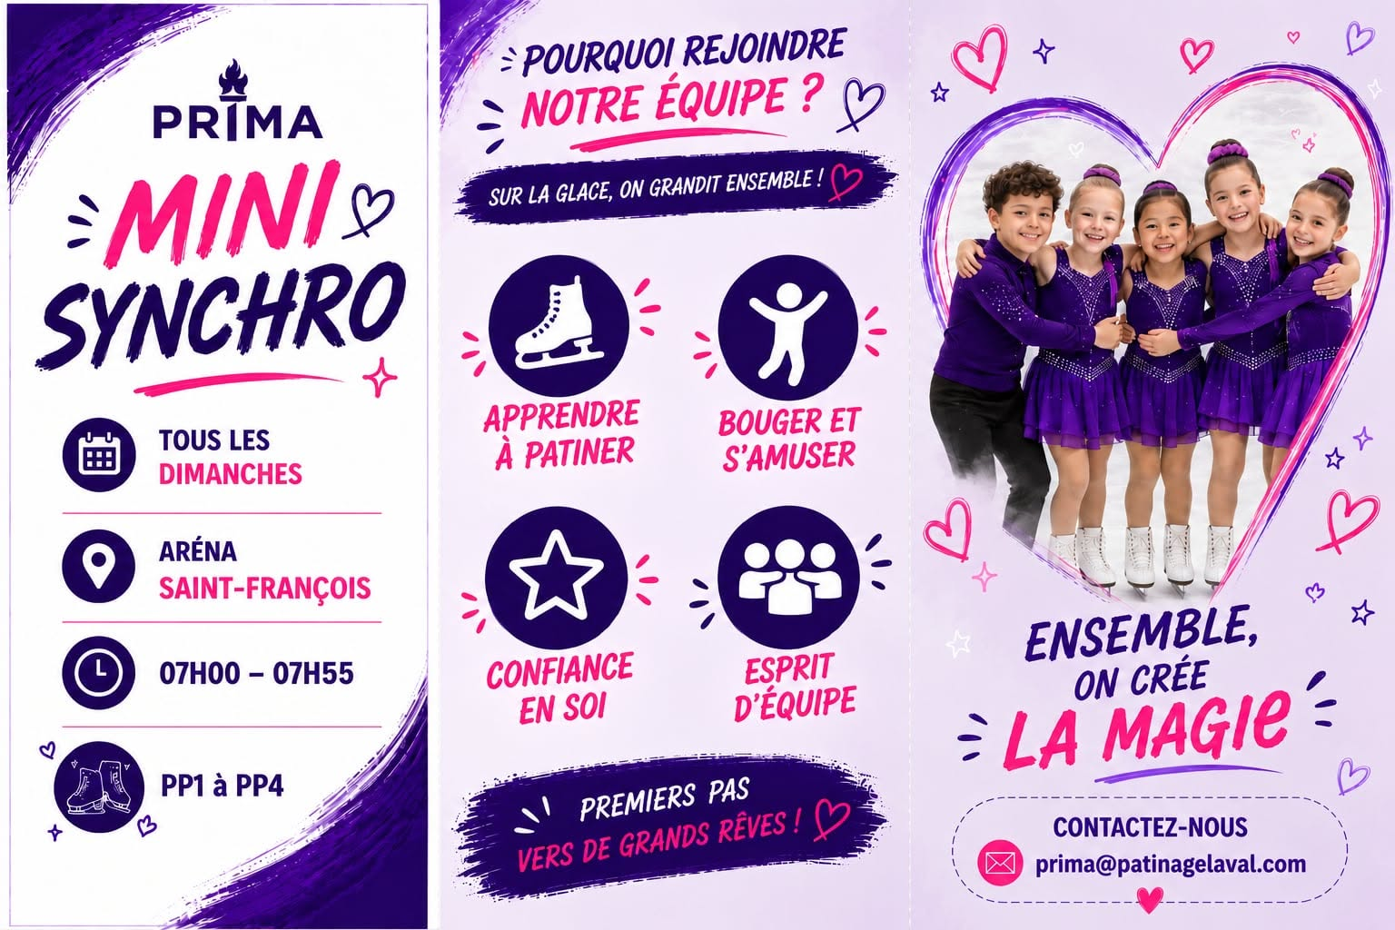




PATINAGE
LAVAL
LE PATINAGE SYNCHRONISÉ
Mini Synchro PRIMA : grandir ensemble
Sur la glace, on apprend, on bouge et on s’amuse ensemble.
Vos repères
PP1 à PP4
Tous les dimanches
7 h à 7 h 55
Aréna Saint-François
Apprendre à patiner
Bouger et s’amuser
Confiance en soi
Esprit d’équipe
Contact PRIMA
prima@patinagelaval.com
Rencontre des parents / Patinage Plus
2026–2027 · V2
13
Notes:
Mini Synchro PRIMA — mise à jour d’après le dépliant « mini synchro flyer.jpg » fourni par l’utilisateur dans cette conversation.
Niveaux : PP1 à PP4.
Fréquence : tous les dimanches.
Horaire : de 7 h à 7 h 55.
Lieu : aréna Saint-François.
Objectifs du dépliant : apprendre à patiner; bouger et s’amuser; confiance en soi; esprit d’équipe.
Contact : prima@patinagelaval.com.
Les anciennes informations sur STAR 3, les limites d’âge et les durées de séances ont été retirées de cette diapositive. Le dépliant fourni est conservé intégralement, sans recadrage ni retouche. Le courriel est cliquable.

Slide 14

PATINAGE
LAVAL
LES COURS PRIVÉS
Choisir un accompagnement adapté
Un complément à envisager selon les objectifs et le cheminement du patineur.
Pourquoi des cours privés?
La liste des entraîneurs
Travailler une habileté précise, recevoir un accompagnement individuel ou préparer une transition vers un autre programme.
Comment choisir l’entraîneur?
Discuter des qualifications, de l’expérience, des disponibilités, des tarifs et des objectifs de votre enfant.
Scannez ou cliquez
Ouvrir le répertoire officiel
patinagelaval.com/patinage-laval/a-propos-de/
Rencontre des parents / Patinage Plus
2026–2027 · V2
14
Notes:
Source interne : Présentation PP informations_2026.pptx, modèle fourni par la cliente (texte et aperçus consultés dans la bibliothèque de fichiers). URL demandée explicitement par la cliente. Le bouton, le texte du lien et le code QR utilisent tous exactement la même destination. Le répertoire public contient notamment qualifications, disciplines, clientèles, disponibilités et coordonnées; les tarifs restent à discuter directement avec l’entraîneur.
Références consultées le 20 septembre 2026 :
https://patinagelaval.com/patinage-laval/a-propos-de/

Slide 15









PATINAGE
LAVAL
LA VIE DE CLUB
Des journées pour patiner autrement
Des moments festifs, avec des consignes simples pour rester en sécurité.
Halloween
Noël
Journée pyjama
Saint-Valentin
Un costume simple
et sécuritaire.
Une touche festive,
selon le groupe.
Confortable, mais
adapté à la glace.
Une activité avec
les parents.
Photos de groupe
MI-NOVEMBRE
DÉBUT DÉCEMBRE
MSL samedi, Yvon-Chartrand, Mike-Bossy et Lucerne
MSL vendredi et Saint-François
Pas de vêtements longs, de masques ni d’objets dans les mains. Dates précises confirmées par le club.
Rencontre des parents / Patinage Plus
2026–2027 · V2
15
Notes:
Source interne : Présentation PP informations_2026.pptx, modèle fourni par la cliente (texte et aperçus consultés dans la bibliothèque de fichiers). Les quatre thématiques, les périodes de photos et les consignes viennent du modèle initial. Les périodes de photos restent à confirmer par les communications du club. Les illustrations sont des pictogrammes du jeu libre Font Awesome, agrandis dans des cartes pastel; elles ne sont pas des photos. Le site bêta n’était pas accessible lors de cette révision; la palette conserve celle de la V1 et les cartes pastel observées dans le modèle.
Références consultées le 20 septembre 2026 :

Slide 16


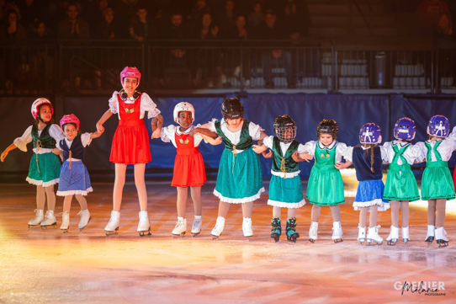
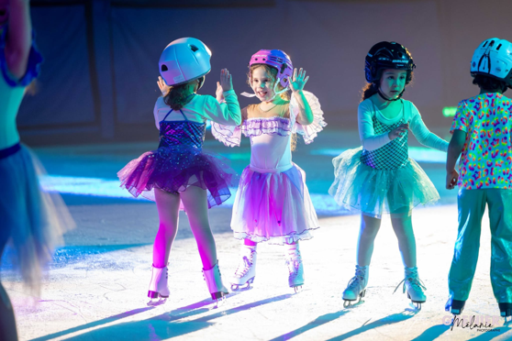
PATINAGE
LAVAL
LES ÉVÉNEMENTS
Festival amical et revue sur glace
Participer, prendre confiance et vivre l’expérience du club.
Revue sur glace · Place Bell
Quelques images de l’ambiance et de l’expérience vécue sur la glace.
Revue sur glace · Place Bell
Festival amical
DÉCEMBRE / JANVIER
Inscriptions
27–28 février
MARS
Début des pratiques
Étapes 2 à 5
Numéros de groupe et costumes sur glace
Moments lumineux et plaisir des enfants
17–18 AVRIL
Spectacles prévus
Décembre / janvier
Mars
17–18 avril
Volet synchro : selon
l’entraîneur-chef.
Inscriptions
Début des pratiques
Spectacles prévus
Bénévoles : votre aide fait la différence.
Bénévoles : votre aide fait toute la différence pendant la revue.
Rencontre des parents / Patinage Plus
2026–2027 · V2
16
Notes:
Source interne : Présentation PP informations_2026.pptx, modèle fourni par la cliente (texte et aperçus consultés dans la bibliothèque de fichiers). Le modèle indique festival 27–28 février, inscriptions de la revue en décembre/janvier, pratiques dès mars et spectacles les 17–18 avril. Les pages publiques de revue et de festival consultées concernaient encore 2026; leurs dates n’ont pas remplacé celles du modèle pour la saison 2026–2027. Les deux photos originales de la revue sont visibles dans les aperçus du fichier initial mais leurs fichiers ne sont pas extractibles ici. La photo de spectacle générée de la V1 a été retirée : aucune photo artificielle n’est présentée comme celle du club. La mise en page calendrier est provisoire jusqu’à la restitution des photos.
Références consultées le 20 septembre 2026 :

Slide 17






PATINAGE
LAVAL
RESTER INFORMÉ
Les bons canaux, avant chaque déplacement
Consultez les courriels du club et les avis destinés à votre groupe.
COURS ANNULÉS
Splex
Messages et dossier d’inscription
16 · 17 · 18 octobre
Facebook
Invitation Laval — saison 2026
Patinage Laval
Instagram
Le bon réflexe
@patinage.laval
Vérifier les messages Splex, y compris les courriels indésirables. Les avis transmis par le club pour votre groupe font référence.
Site officiel
patinagelaval.com
Les icônes et les cartes sont cliquables.
Rencontre des parents / Patinage Plus
2026–2027 · V2
17
Notes:
Source interne : Présentation PP informations_2026.pptx, modèle fourni par la cliente (texte et aperçus consultés dans la bibliothèque de fichiers). La date d’annulation est celle du modèle; la page d’accueil du club confirme le début d’Invitation Laval au 16 octobre 2026. Le lien Splex vient du lien d’inscription officiel Patinage Plus. Facebook : identifiant 100063534973141, associé à Patinage Laval dans les résultats publics, dont les publications d’août et septembre 2026. Instagram @patinage.laval est cité par le compte Sport-Études Patinage Laval; son ouverture directe a été bloquée. Faire un dernier test du profil Instagram avant diffusion. Aucune connexion aux comptes sociaux n’a été effectuée.
Références consultées le 20 septembre 2026 :
https://patinagelaval.com/
https://patinagelaval.com/patinage-plus-2/
https://app.splextech.com/
https://www.facebook.com/100063534973141/
https://www.instagram.com/patinage.laval/
https://www.instagram.com/p/B53sB7rpVp4/?img_index=2
https://www.facebook.com/100063534973141/posts/-rencontre-dinformation-patinage-plusparents-de-nos-%C3%A9coles-patinage-plus-nous-vo/1686902173437599/

Slide 18
PATINAGE
LAVAL
LES CONTACTS
À chaque question, le bon interlocuteur
Utiliser la bonne adresse facilite le suivi de votre demande.
Questions générales
Sur place
info@patinagelaval.com
Pour une question sur le cours ou la progression, adressez-vous à l’entraîneur-chef au moment approprié.
Questions financières
finances@patinagelaval.com
Pour l’administration
Conseil d’administration
Utilisez les adresses officielles plutôt que de transmettre une demande pendant les cours.
ca@patinagelaval.com
Répertoire des entraîneurs
Rencontre des parents / Patinage Plus
2026–2027 · V2
18
Notes:
Source interne : Présentation PP informations_2026.pptx, modèle fourni par la cliente (texte et aperçus consultés dans la bibliothèque de fichiers). Les trois adresses du modèle sont conservées, avec liens mailto. La page publique Nous joindre confirme info@patinagelaval.com et mentionne aussi marina@patinagelaval.com pour comptabilité/support Splex; cette différence de circuit administratif est à vérifier en interne avant diffusion. Il n’a pas été présumé que la page publique invalide les adresses internes communiquées dans le modèle.
Références consultées le 20 septembre 2026 :
https://patinagelaval.com/contact/
https://patinagelaval.com/patinage-laval/a-propos-de/

Slide 19

PATINAGE
LAVAL
S’IMPLIQUER DANS LE CLUB
Patinage Laval a besoin de vous
Patinage Laval est un organisme sans but lucratif (OSBL).
REJOIGNEZ L’ÉQUIPE BÉNÉVOLE
Inscription bénévole
Nous avons constamment
besoin de bénévoles.
Votre temps et votre engagement
contribuent à faire vivre le club.
Je m’inscris comme bénévole
Merci pour votre aide et votre implication!
Scannez pour vous inscrire
Rencontre des parents / Patinage Plus
2026–2027 · V2
20
Notes:
Bénévolat — diapositive ajoutée à la fin à la demande de l’utilisateur.
Patinage Laval est un organisme sans but lucratif (OSBL) qui a constamment besoin de bénévoles : information fournie par l’utilisateur.
Le bouton, le code QR et l’image du code QR pointent exactement vers le formulaire fourni. Le contenu du formulaire n’a pas pu être consulté depuis l’outil Web; aucune inscription n’a été soumise.
Lien d’inscription :
https://forms.cloud.microsoft/pages/responsepage.aspx?id=gLiobEHNEkac-oOKT5Tv3BRAzAXIGoZJoR4ixlSI_uBUN0tMMFY5S1JNU01NOUVRSko1QkpTQ0hFUi4u&utm_source=ig&utm_medium=social&utm_content=link_in_bio&fbclid=PAdGRleAUcucxwZG9mAmZkaWQWUOxyyxm2suui26NSrQfEsZ-zUGJWpWV4dG4DYWVtAjExAHNydGMGYXBwX2lkDzEyNDAyNDU3NDI4NzQxNAABpwVzJ9-tCy8Sc2yq-dLye8lAEzf6-3FERtPf8zLHxJNqDtCkV-7u0EGSIHtT_aem_aG_WcGPC6DIcmYMDkbfXbA&route=shorturl

Slide 20
PATINAGE
LAVAL
Merci!
Place à vos questions.
Ensemble, cultivons le plaisir de patiner.
Retrouver les informations du club
Rencontre des parents / Patinage Plus
2026–2027 · V2
19
Notes:
Clôture de la présentation V2. Aucun portrait individuel n’est identifié. Le bouton mène au site public du club.
Références consultées le 20 septembre 2026 :

